Slide 1



Présentation du BOUML
Realisé par:Aouane Najma
Douma khadija
El Naqqadi Anas

Slide 2
Introduction à BOUML:
BOUML est un outil de modélisation UML (Unified Modeling Language) utilisé pour visualiser et concevoir des systèmes logiciels.
Est un outil open source;
Offre une variété de diagrammes UML, tels que de classe, de séquence, d'activité,

Slide 3
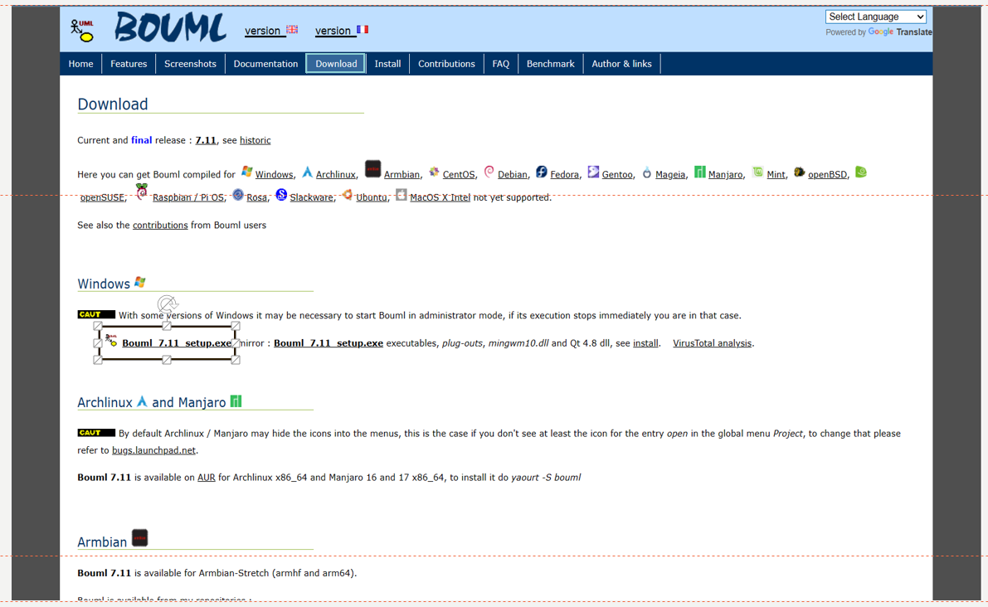
Instalation du logiciel:

Slide 4
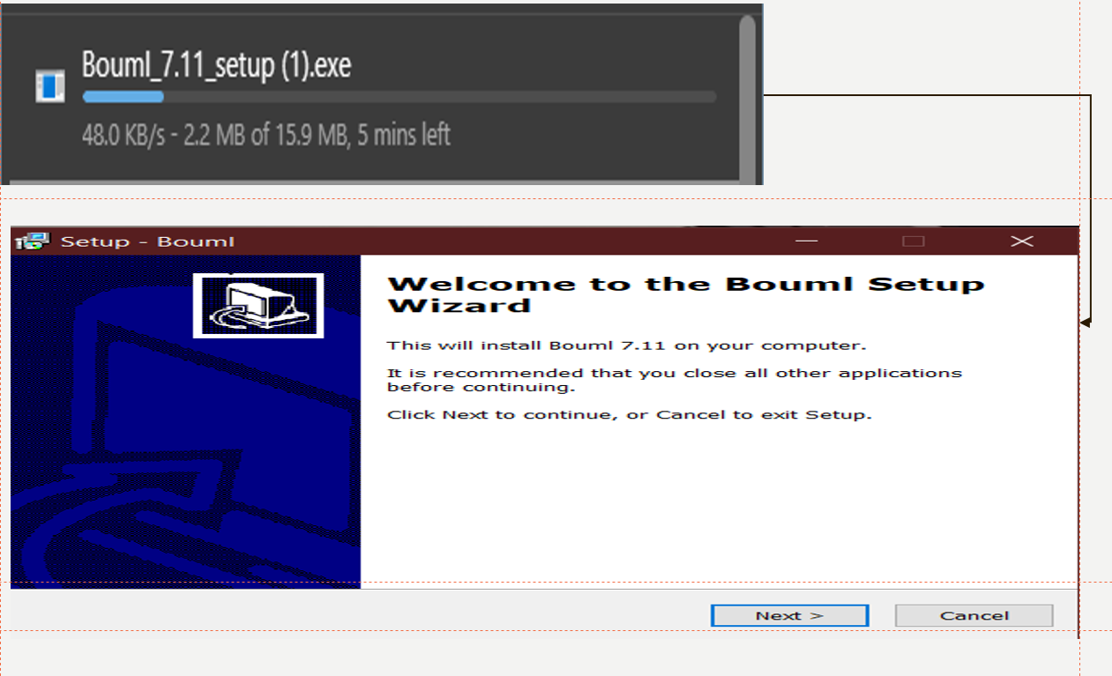

Slide 5
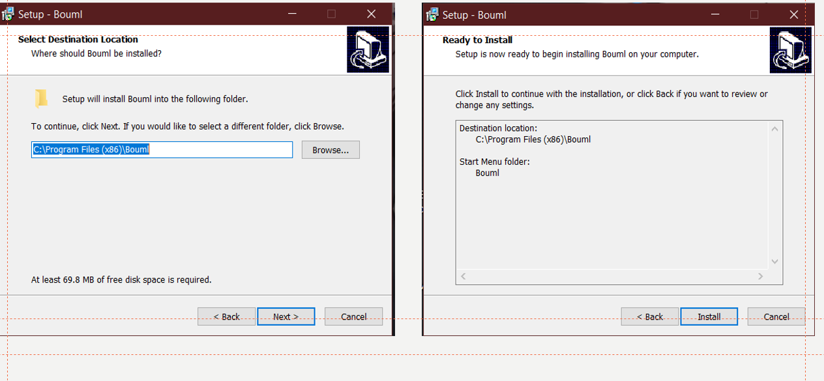

Slide 6
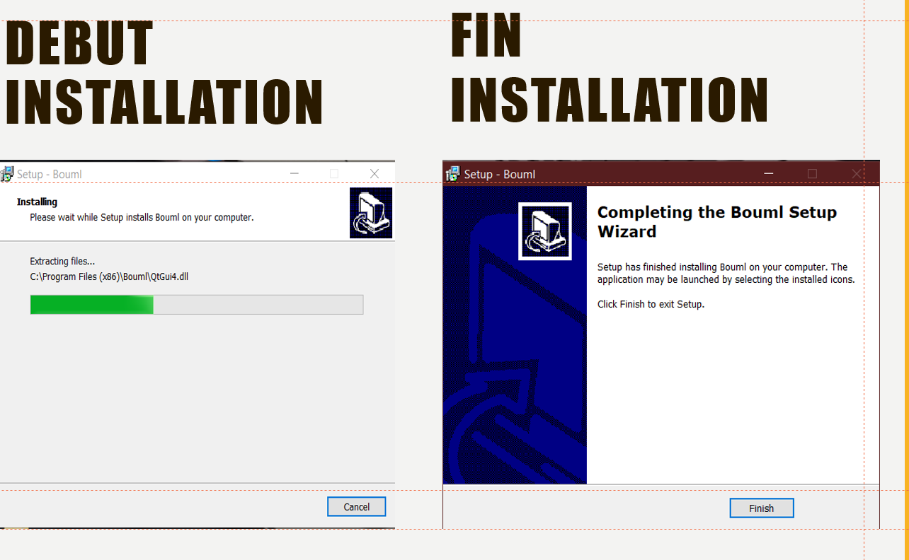

Slide 7
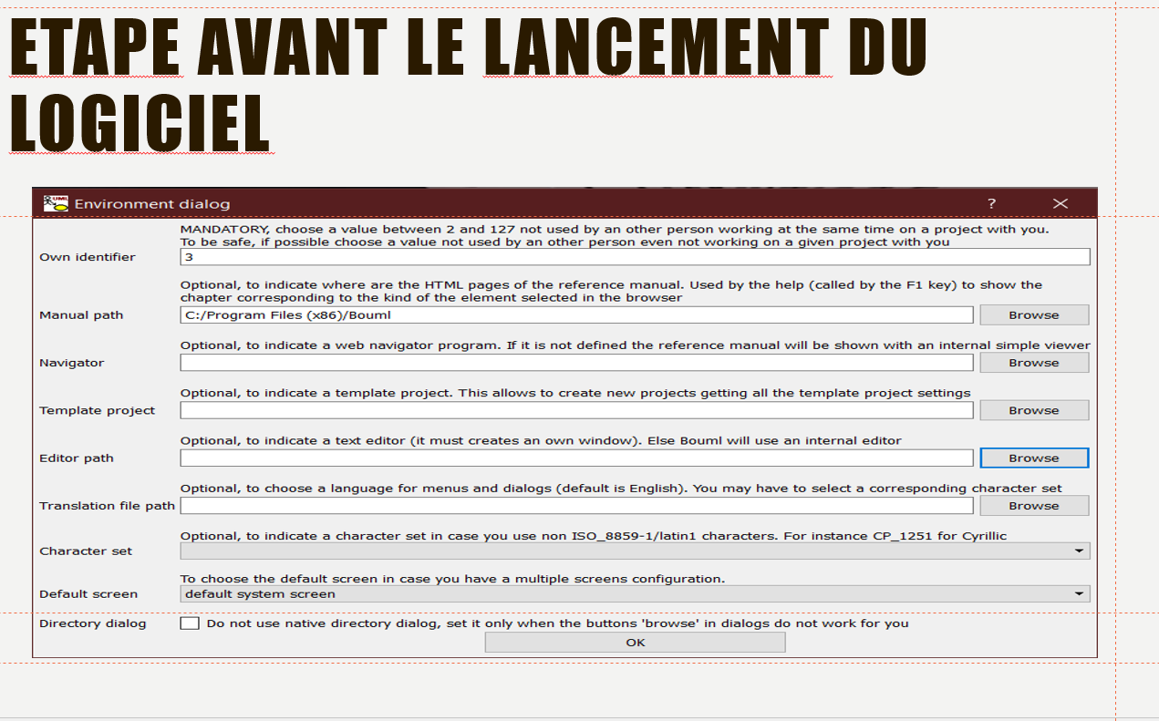

Slide 8
À quoi sert BOUML ?
Visualisation et Conception :
BOUML permet la visualisation graphique des systèmes logiciels, offrant une représentation claire des relations entre les différentes parties d'un projet.
Facilite la conception initiale en permettant aux équipes de modéliser visuellement la structure et le comportement du logiciel.
Documentation :
Sert de documentation visuelle pour les projets logiciels, offrant une vue d'ensemble compréhensible des composants, des classes, et des interactions.
Les diagrammes UML générés par BOUML peuvent être utilisés pour documenter l'architecture logicielle.

Slide 9
À quoi sert BOUML ?
Communication d'Idées :
Facilite la communication entre les membres de l'équipe, en particulier entre les développeurs, les architectes, et les parties prenantes non techniques.
Permet de partager des concepts complexes de manière accessible grâce à la représentation graphique.
Génération de Code :
BOUML offre la possibilité de générer du code à partir des modèles UML, accélérant ainsi le processus de développement.
Les développeurs peuvent passer de la modélisation à l'implémentation plus efficacement.

Slide 10
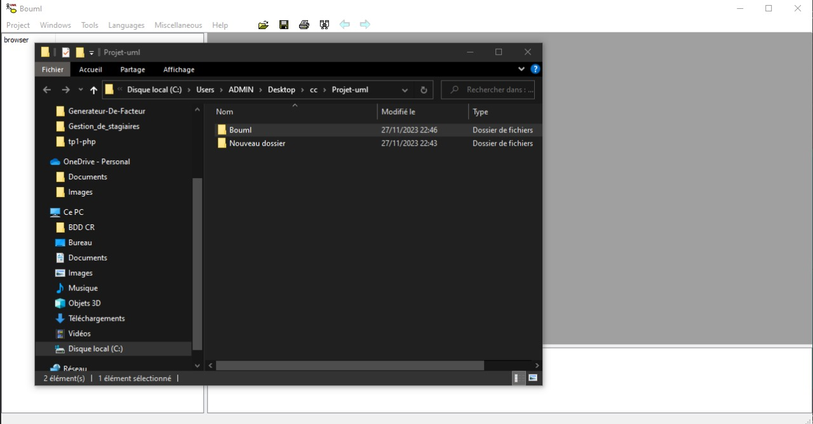
Les étapes de création d’un projet: on a créer un nouveau dossier qui porte le nom de BOUML.

Slide 11
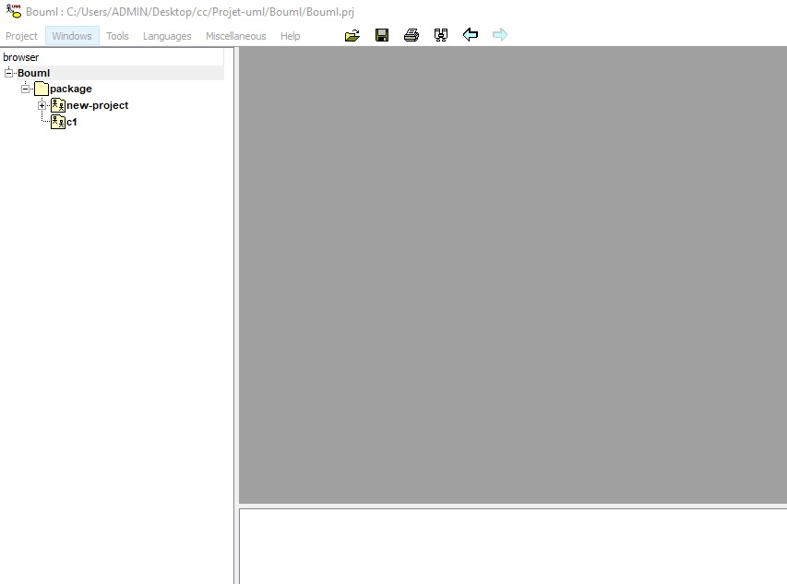
On fait un clique droit sur le projet pour la création d’un package nommer « package ».

Slide 12
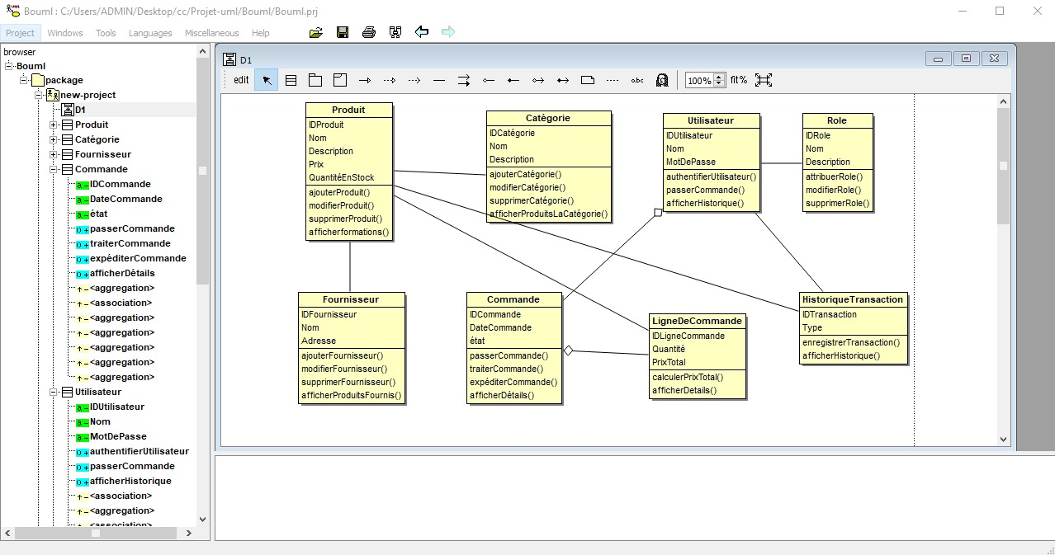
On créer un diagramme de class nommer « D1 »

Slide 13
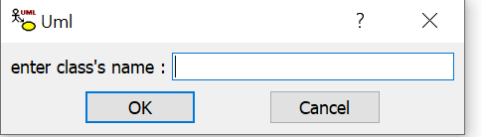
La création d’un class se fait par le clique sur le symbole suivant:

Slide 14
Ces symboles entourés représentent les relations entre les classes.

Slide 15
Pour l’ajout des attributs ou les méthodes voici les etapes à suivre:
Clique droit sur la classe;
Choisir « add attribute »;
Choisir « add operation ».

Slide 16
Exemple d’un diagramme de class d’une application de gestion de stock:

